Slide 1
3. Ρεαλισμός

Slide 2
Είμαστε στο β’ μισό του 19^{ου} αιώνα. Είναι η στιγμή που τα καλλιτεχνικά ρεύματα θα αρχίσουν να ‘’συνομιλούν’’, να αναπτύσσονται σχεδόν παράλληλα. Έτσι θα φτάσουμε περίπου μέχρι το α’ μισό του 20^{ου}. Τα καλλιτεχνικά ρεύματα που εμφανίζονται είτε εμπνέονται από παλαιότερα, είτε και από σύγχρονά τους, και καταγράφουν διαφορετικές στιγμές της ίδιας εποχής. Σίγουρα πλέον εκφράζουν και τις πολιτικές, πνευματικές, ιστορικές εξελίξεις. Άρα κι εμείς θα πρέπει να τα προσεγγίσουμε κατανοώντας τες.

Slide 3
Ο Ρεαλισμός είναι μία καλλιτεχνική κίνηση που, με τις δικές της κατακτήσεις, θα προετοιμάσει τον Ιμπρεσιονισμό. Δε θα είναι η μόνη.

Slide 4
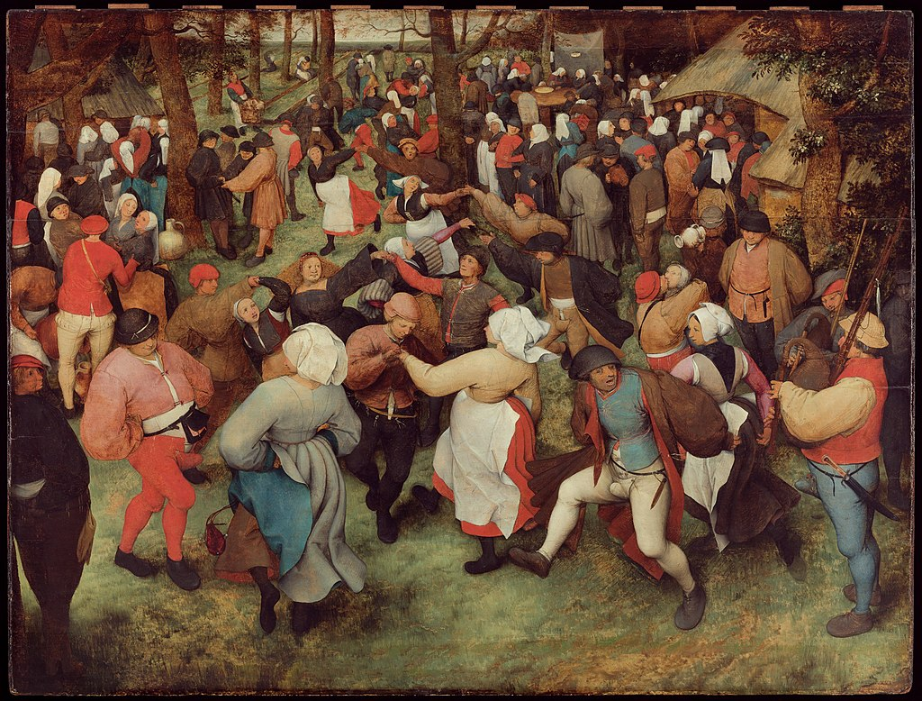
Στις Ακαδημίες ίσχυε η ιδέα πως τα αξιοπρεπή έργα έπρεπε να παριστάνουν μόνο αξιοπρεπή πρόσωπα, όχι εργάτες όχι χωρικούς.
Κατά την Επανάσταση του 1848 μια 1^{η} ομάδα καλλιτεχνών συγκεντρώθηκε στο χωριό Μπαρμπιζόν, για να ακολουθήσει τις ιδέες του Κόνσταμπλ (Άγγλου τοπιογράφου – θα μιλήσουμε αργότερα), κοιτάζοντας τη φύση με άλλα μάτια.
Πρώτος ο François Millet (1814 – 1875) ήθελε να χρησιμοποιήσει τις αρχές αυτές στις ανθρώπινες μορφές.
Μέχρι τότε οι χωρικοί ήταν κωμικά πρόσωπα , όπως τους είχε ζωγραφίσει ο Μπρέγκελ.
‘’Χωριάτικος γάμος’’
1566
Pieter Bruegel ο πρεσβύτερος Detroit Institute of Arts, Η.Π.Α.

Slide 5
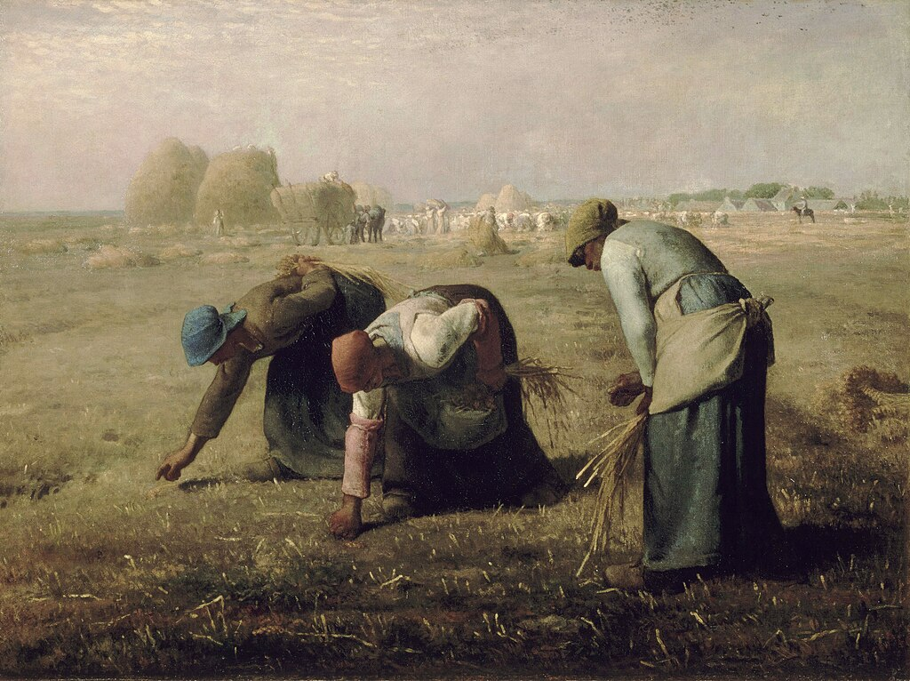
Ούτε δραματικό επεισόδιο υπάρχει εδώ, ούτε η εικονογράφηση κάποιας ιστορίας. Απλώς 3ειςμορφές δουλεύουν σκληρά σε ένα χωράφι όπου γίνεται ο θερισμός. Οι 3εις γυναίκες δεν είναι ούτε όμορφες, ούτε χαριτωμένες. Κινούνται αργά και βαριά και είναι αφοσιωμένες στη δουλειά τους. Ο ζωγράφος έδωσε έμφαση στην τετράγωνη βαριά φτιαξιά τους και στις μετρημένες τους κινήσεις. Η διάταξη με την πρώτη ματιά μοιάζει τυχαία, αλλά υπογραμμίζει την εντύπωση της ήρεμης στάσης. Ο υπολογισμένος ρυθμός της κίνησης και της διάταξης δίνει σταθερότητα σ’ όλη τη σύνθεση. Συμπέρασμα : νιώθουμε πως ο ζωγράφος αντιμετώπιζε την εργασία του θερισμού ως ένα επεισόδιο επίσημο και σημαντικό.
‘’Οι Σταχομαζώχτρες’’
1857
Jean-Francois Millet
Μουσείο Ορσαί, Παρίσι

Slide 6
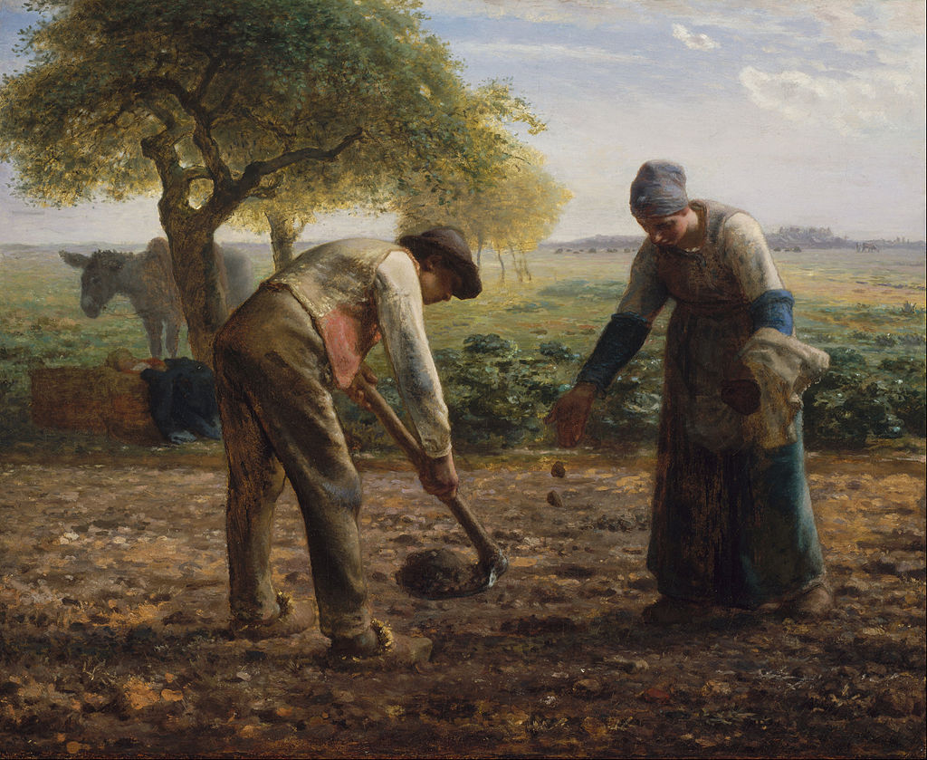
‘’Potato Planters’’
1861
Jean-Francois Millet
Museum of Fine Arts Boston, Η.Π.Α.

Slide 7
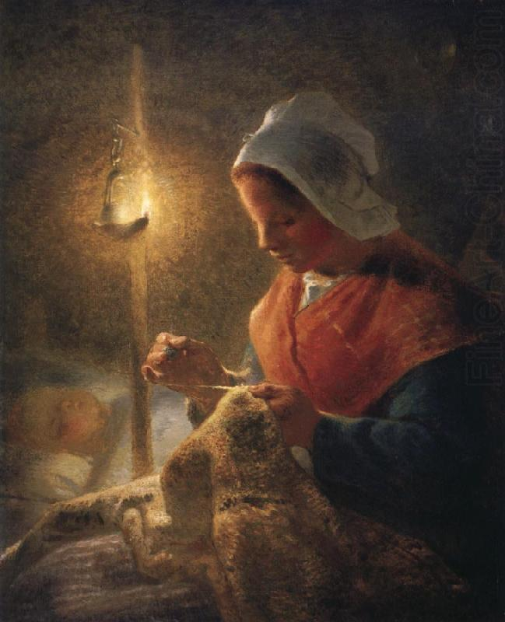
‘’Woman sewing by lamplight’’
1870/72
Jean-Francois Millet
The Frick Collection, Νέα Υόρκη

Slide 8
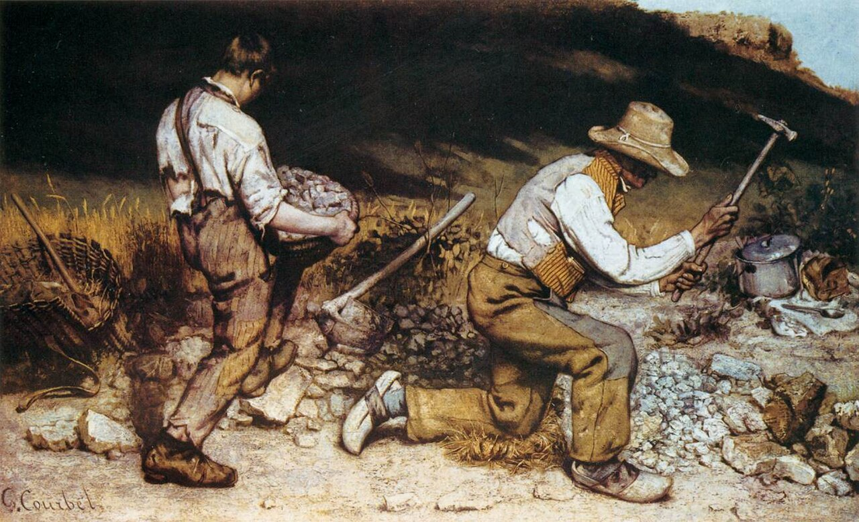
Ο πίνακας καταστράφηκε το 1945 κατά τη μεταφορά του με φορτηγό για να αποθηκευθεί με ασφάλεια,
όταν βομβαρδιζόταν η Δρέσδη από τους συμμάχους.
Σώζεται μια 2^{η} εκδοχή του με αντεστραμμένη σύνθεση.
‘’The Stonebreakers’’
1849
Gustave Courbet
Gemäldegalerie Alte Meister, Δρέσδη

Slide 9
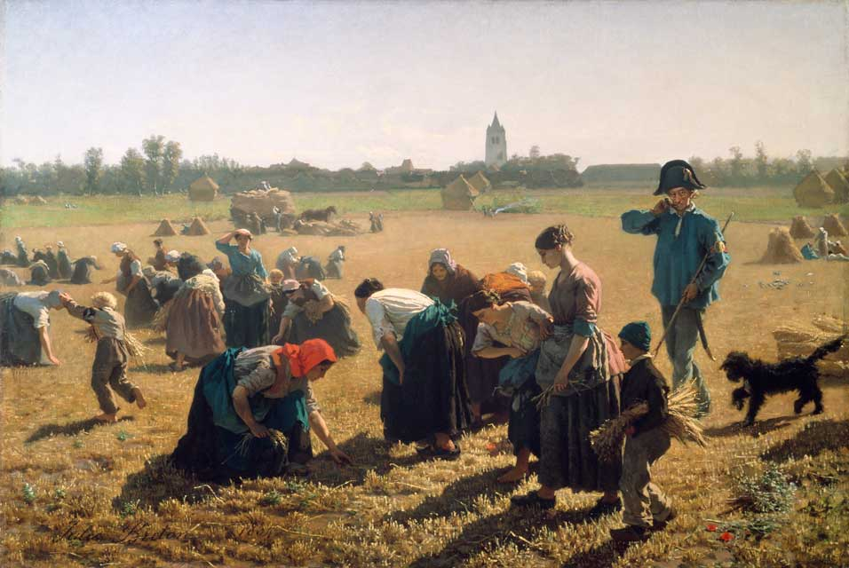
Τα μέσα του 19^{ου} αι. είναι μια περίοδος ισχυρών κοινωνικών και πολιτικών αναταραχών.
Ο ζωγράφος κατέγραψε την αγροτική ζωή με έναν τρόπο ειδυλλιακό και πρωτοποριακό ταυτόχρονα.
Σε σύγκριση με τον πίνακα του Millet, η σύνθεση του Breton φαίνεται πιο ζωντανή, σχεδόν χαρούμενη, ενώ το έργο του Millet είναι πνευματικό. Οι διαφορές τους είναι στυλιστικές : ο Ρεαλισμός του Millet είναι σκληρός, ενώ του Breton είναι μάλλον Ρομαντικός Ρεαλισμός.
Ο Breton είναι από εκείνους που εγκαταλείπουν την ιδέα της ομορφιάς, όπως την εξέφρασε ο Κλασικισμός. Ακολουθεί μια σύλληψη, όπου το ‘’αληθινό’’ συμπράττει με το ‘’άσχημο’’, προκειμένου να ζωγραφίσει τους άνδρες και τις γυναίκες της πατρικής του γης στις καθημερινές τους εργασίες. Προσπαθεί μέσα από μια ρεαλιστική ηθογράφηση να εξιδανικεύσει αυτόν τον κόσμο που τόσο τον συγκινεί.
’’Οι Θεριστές’’
1854
Jules Breton
National Gallery of Ireland, Δουβλίνο

Slide 10
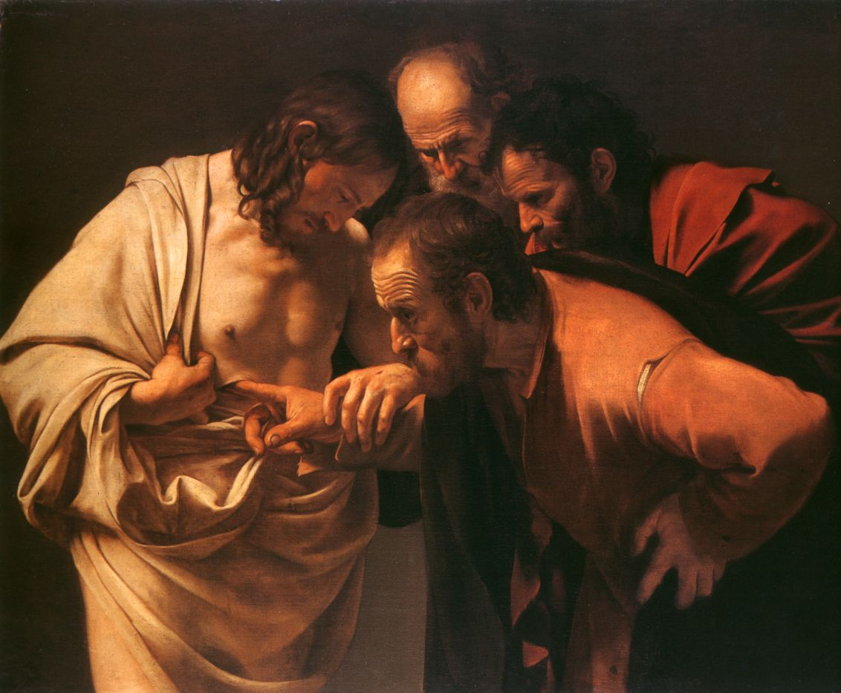
Ο ζωγράφος που έδωσε το όνομά του στο κίνημα του Ρεαλισμού ήταν ο Gustave Courbet (1819 – 1877).
Όταν έκανε μία ατομική έκθεση σε μία παράγκα στο Παρίσι, το 1885, την ονόμασε : Le réalisme.
Ο Courbet δεν δεχόταν να είναι μαθητής κανενός, μόνο τη φύση δεχόταν για δάσκαλό του. Δεν ήθελε την ομορφιά αλλά την αλήθεια, όπως και ο Καραβάτζιο.
‘’Ο άπιστος Θωμάς’’
1601-1602
Καραβάτζιο
Παλάτι Sanssouci, Potsdam

Slide 11
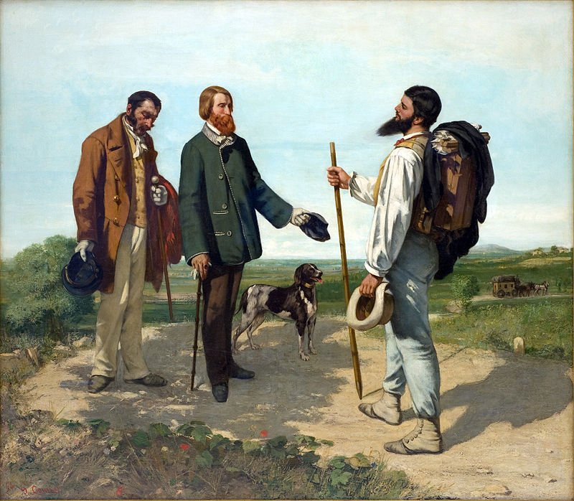
Περπατά στην εξοχή την ώρα που τον χαιρετά ο φίλος και πελάτης του. Για τους ακαδημαϊκούς η εικόνα αυτή φαινόταν εντελώς παιδιάστικη. Η ιδέα ενός ζωγράφου να παρουσιάσει τον εαυτό του σαν αλήτη θεωρήθηκε προσβλητική. Ο ίδιος ήθελε τα έργα του να είναι μια διαμαρτυρία εναντίον των καθιερωμένων συμβάσεων της εποχής του, να σοκάρει την αστική τάξη, να την αφυπνίσει από την αυταρέσκειά της και να διαλαλήσει την αξία της ασυμβίβαστης καλλιτεχνικής ειλικρίνειας σε αντίθεση με την όποια κοινοτυπία.
Οι ιδέες του ενθάρρυναν κι άλλους ζωγράφους να ακολουθήσουν αποκλειστικά τη δική τους συνείδηση.
‘’Bonjour, Monsieur Courbet’’
1854
Gustave Courbet Musée Fabre, Montpellier, Νότια Γαλλία

Slide 12
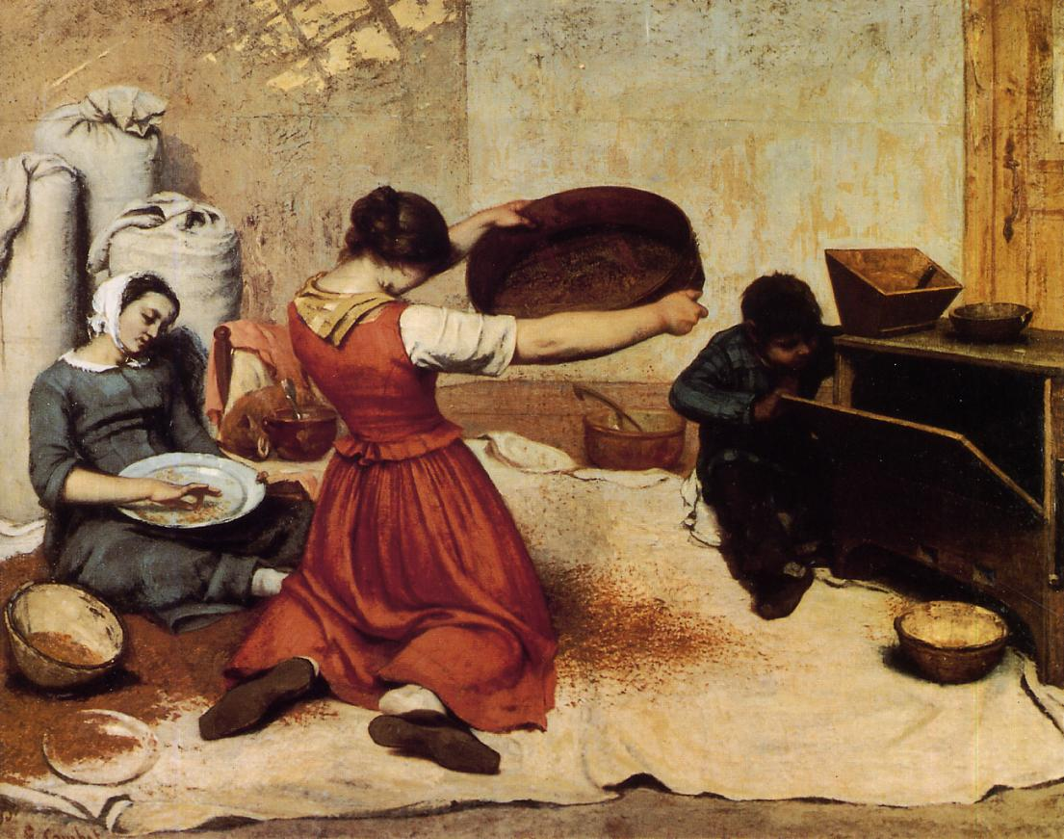
’’The Grain Sifters’’
1855
Gustave Courbet Musée des Beaux-Arts de Nantes,
Γαλλία

Slide 13
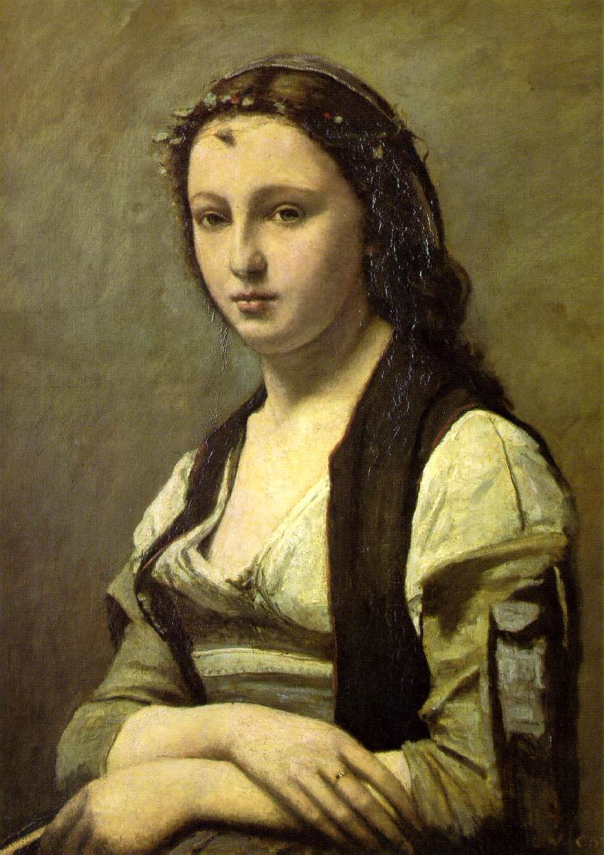
O Jean-Baptiste Camille Corot (1796 – 1875) ήταν γνωστός κυρίως για τις
τοπιογραφίες του.
Από το 1830 έως το 1870 ο Κορό μαζί με άλλους ζωγράφους αποτραβήχτηκαν στο χωριό Μπαρμπιζόν, επικεντρώνοντας τη ματιά τους στην απλή και καθημερινή όψη της φύσης και όχι στη μνημειακή ή αλληγορική πλευρά της. Ζωγράφιζαν έξω από τα ατελιέ τους, στον ανοιχτό χώρο φροντίζοντας όλο και λιγότερο να επεξεργάζονται με λεπτομέρειες την επιφάνεια του χρώματος.
Η αδρή πραγμάτευση του θέματος άνοιξε το δρόμο στη ζωγραφική του Ιμπρεσιονισμού, που ακολούθησε.
‘’Η γυναίκα με το μαργαριτάρι’’
1869
Jean-Baptiste Camille Corot
Μουσείο Λούβρου

Slide 14
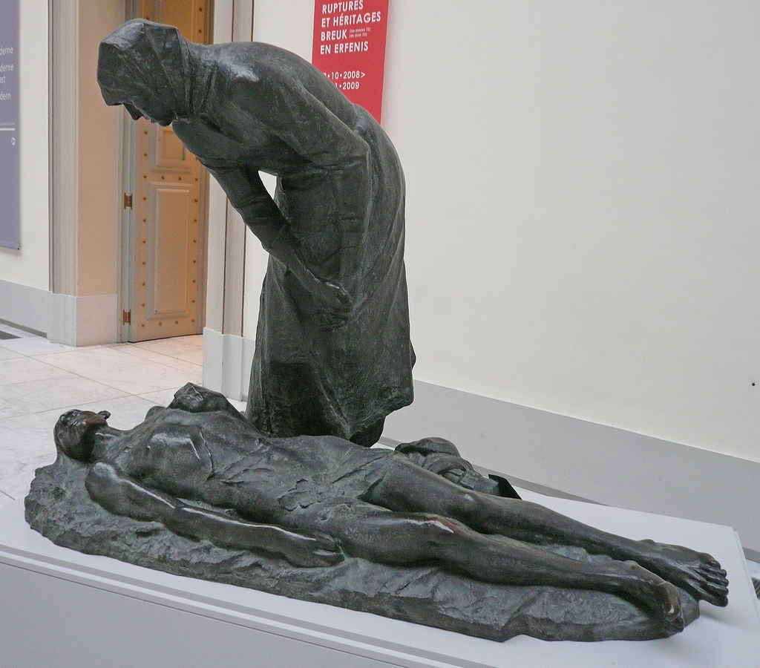
Ο Ρεαλισμός στη γλυπτική εμφανίζεται μετά το 1880. Η γλυπτική, εξαρτημένη από τις επίσημες κρατικές παραγγελίες για μνημεία δημόσιων χώρων, ήταν δύσκολο να ακολουθήσει με τον ίδιο ρυθμό τις καινοτομίες που εισήγαγε η ζωγραφική.
Στο έργο του Βέλγου Meunier προβάλλεται η εργατική τάξη.
Η ακριβής αναπαράσταση του ανθρώπου που πάσχει, του ανθρώπου που μοχθεί την ώρα της δουλειάς του, δε χωρά παρερμηνείες.
Τον σκοτωμένο από ατύχημα εργάτη θρηνεί η συντρόφισσά του συντετριμμένη από θλίψη. Το έργο παρουσιάζεται ως ένας "σύγχρονος επιτάφιος" θρήνος.
‘’Έκρηξη στο Ορυχείο’’
1890
Constantin Meunier
Βασιλικό Μουσείο Καλών Τεχνών, Βρυξέλλες

Slide 15
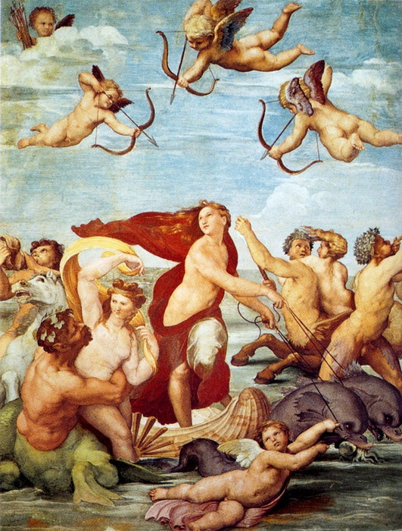
Παράλληλα, η ίδια προσήλωση στην ειλικρίνεια οδήγησε μια 2^{η} ομάδα Άγγλων ζωγράφων να πάρουν έναν πολύ διαφορετικό δρόμο, που ανήκει στο ίδιο ρεύμα.
Οι Ακαδημίες αντιπροσώπευαν την παράδοση του Ραφαήλ. Αυτοί διαφωνούσαν με την εξιδανίκευση της φύσης και την αναζήτηση της ομορφιάς σε βάρος της αλήθειας.
«Το θέμα τον ήταν παρμένο από ένα ποίημα του φλωρεντινού ποιητή Άντζελο Πολιτσιάνο που είχε επίσης εμπνεύσει τη ‘’Γέννηση της Άνοιξης‘’ του Μποτιτσέλι. Οι στίχοι αυτοί περιγράφουν μια σκηνή όπου ο άξεστος Κύκλωπας, ο Πολύφημος, τραγουδά ένα ερωτικό τραγούδι στην όμορφη Νηρηίδα Γαλάτεια, ενώ εκείνη, πάνω σ' ένα άρμα που το σέρνουν δυο δελφίνια, φεύγει πάνω στα κύματα κοροϊδεύοντας τον Κύκλωπα για το αδέξιο τραγούδι του, τριγυρισμένη από μια εύθυμη παρέα, θεότητες της θάλασσας και νύμφες... "όση ώρα και να κοιτάξουμε αυτή την όμορφη, χαρωπή παράσταση, πάντα ανακαλύπτουμε νέες ομορφιές στην πλούσια και περίπλοκη σύνθεση της. Κάθε μορφή μοιάζει ν' αντιστοιχεί σε κάποια άλλη, κάθε κίνηση να απαντά σε μια αντίθετη κίνηση...»
Ε. Η. Γκόμπριτς, Ιστορία της Τέχνης, α. 240.
‘’Η Νύμφη Γαλάτεια’’
Τοιχογραφία από τη Βίλλα Φαρνεζίνα
Ρώμη 1512 - 1514
Ραφαήλ

Slide 16
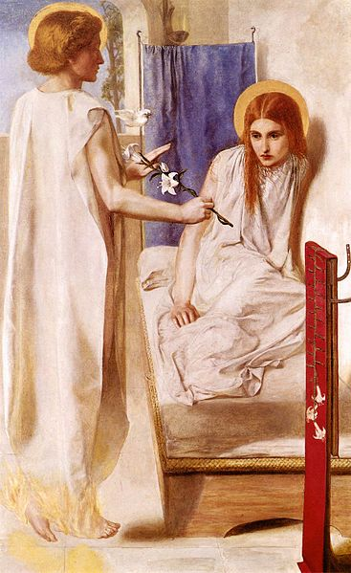
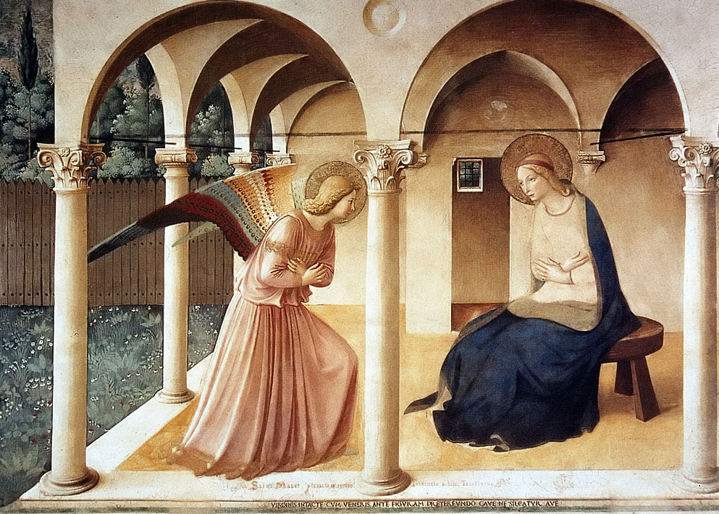
Για να αναμορφωθεί λοιπόν η Τέχνη, έπρεπε να αντλήσει την αλήθεια της από την παράδοση πριν από τον Ραφαήλ, από την εποχή που οι καλλιτέχνες ήταν ακόμη ‘’τίμιοι τεχνίτες απέναντι του Θεού’’ .
Αυτοί προσπαθούσαν αν αντιγράψουν τη φύση χωρίς να τους απασχολεί η κοσμική επιτυχία.
Αυτή η ομάδα στην Αγγλία πήρε το όνομα ‘’Αδελφότητα των Προραφαηλιτών’’.
Ο πιο προικισμένος ανάμεσά τους ήταν ο γιος ενός Ιταλού πρόσφυγα, o Dante Gabriel Rossetti (1828 – 1882).
Ήθελε να διαβάσει με ευλάβεια τη Γραφή και να φανταστεί με πίστη τις σκηνές. Αναζητούσε την απλότητα, την ειλικρίνεια και ήθελε να δούμε την παλιά ιστορία με νέο πνεύμα.
‘’Ιδού η Δούλη σου’’
1849/50
Rossetti
Tate Britain,
Λονδίνο
‘’Eυαγγελισμός’’
1395– 1455
Fra Angelico
Museo Nazionale
di San Marco,
Φλωρεντία

Slide 17
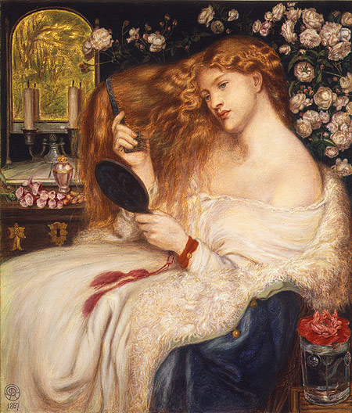
Όμως παρόλη τους την πρόθεση να αποδώσουν τις μορφές όπως οι Φλωρεντίνοι του Quattrocento, δεν τα κατάφεραν.
Έτσι ενώ η αφετηρία τους είναι παρόμοια με του Millet και του Courbet η προσπάθειά τους, αν και τίμια, τους οδήγησε σε ένα αδιέξοδο.
‘’Lady Lilith’’
1867
Rossetti
Delaware Art Museum, Η.Π.Α.

Slide 18
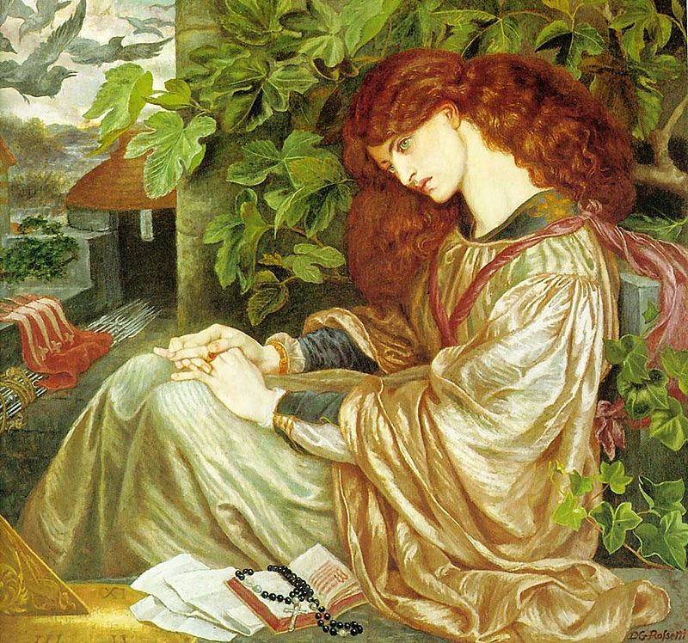
‘’Pia de' Tolomei’’
1868–1880
Rossetti Spencer Museum of Art, Lawrence, Kansas, Η.Π.Α.

Slide 19
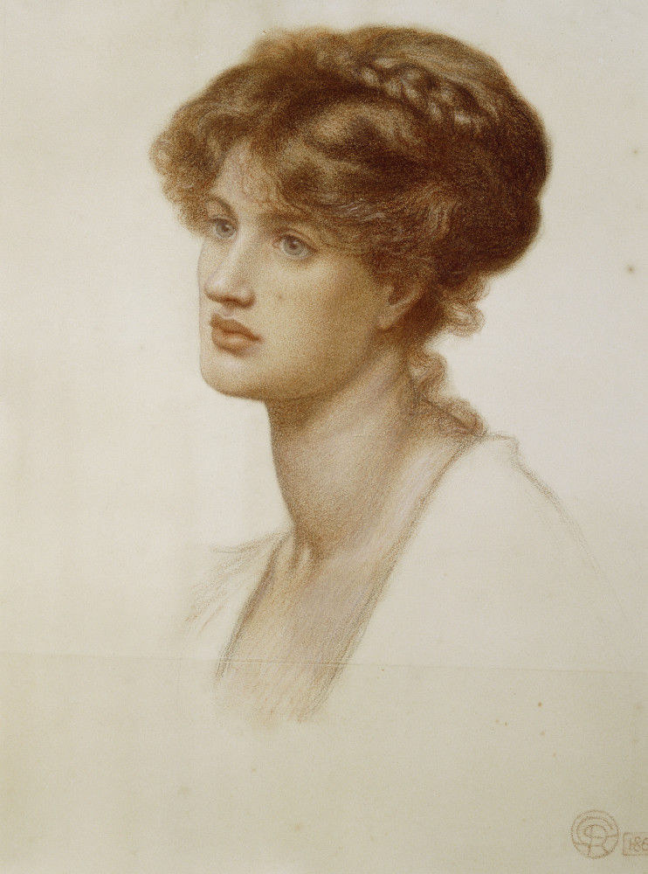
Ο Ροσέτι δημιούργησε το πρώτο πορτραίτο της Σπαρτάλη το 1867, και αργότερα ανέφερε πως συνάντησε ιδιαίτερες δυσκολίες κατά την προσπάθεια απόδοσης του κεφαλιού της, καθώς δεν ήταν τόσο η απόδοση ρεαλισμού που τον δυσκόλευε όσο η λεπτή και ανεπαίσθητη γοητεία που διέθετε η Σπαρτάλη και ήταν πολύ δύσκολο να αποτυπωθεί στη ζωγραφική αναπαράσταση, αναφέροντας πως ήταν επίσης η πλέον καλλιεργημένη από τα μοντέλα του.
‘’Portrait of Marie Spartali Stillman ‘’
1869
Rossetti
Andrew Lloyd Webber Collection
(Ιδιωτική συλλογή)

Slide 20
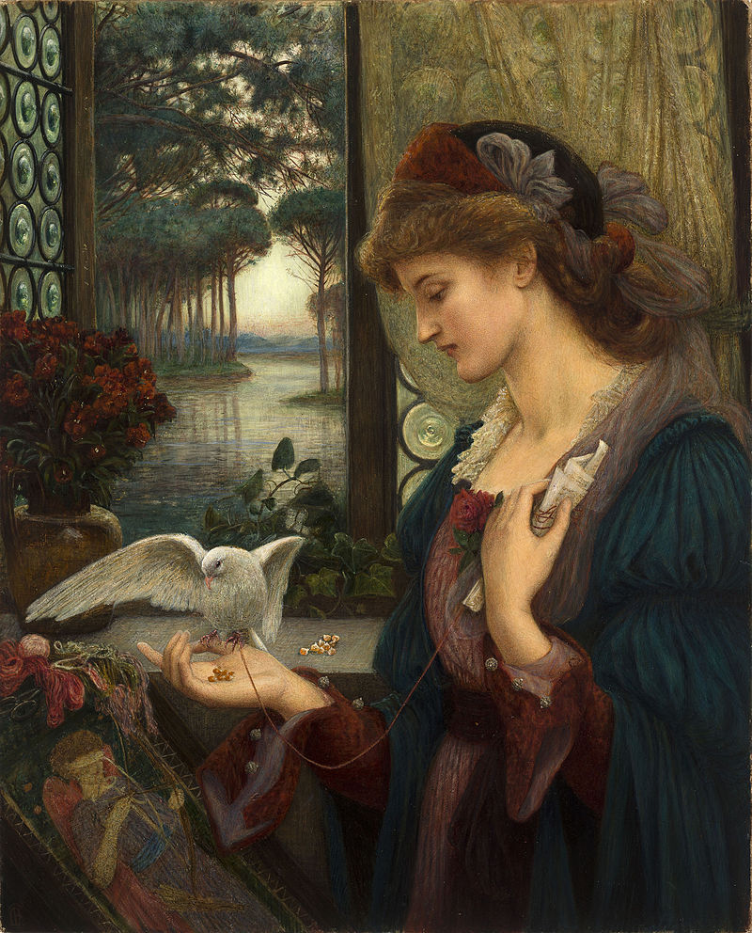
Η Μαρία Ευφροσύνη Σπαρτάλη (1844 –1927) και αργότερα Μαρία Ευφροσύνη Στίλμαν ήταν Βρετανίδα προραφαηλίτισσα ζωγράφος ελληνικής καταγωγής, και η σημαντικότερη γυναίκα εκπρόσωπος του καλλιτεχνικού αυτού κινήματος. Η σταδιοδρομία της διήρκεσε 60 έτη, παρήγε πάνω από 100 έργα, και συμμετείχε τακτικά σε εκθέσεις ζωγραφικής στο Ηνωμένο Βασίλειο και τις Ηνωμένες Πολιτείες της Αμερικής.
‘’Love's Messenger’’
1885
Marie Spartali Stillman
Delaware Art Museum, Wilmongton, Η.Π.Α.

Slide 21
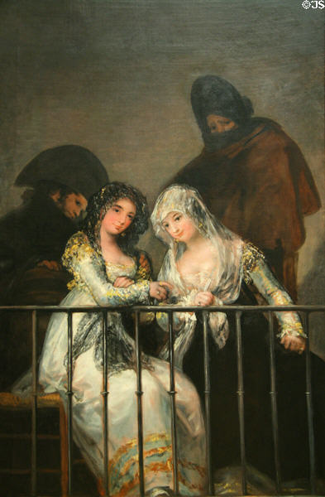
Μια 3^{η} έκφραση ξεκίνησε με τον Edouard Manet (1832 – 1883) και τους φίλους του οι οποίοι ακολούθησαν τις ιδέες του Κουρμπέ με πολλή σοβαρότητα.
Θέλησαν να επισημάνουν τις συμβάσεις της ζωγραφικής που ήταν πια ξεπερασμένες και κενές. Το κοινό είχε τόσο συνηθίσει να βλέπει τις συνθέσεις να βασίζονται στο παιχνίδι ανάμεσα στο φως και τη σκιά, ώστε ξεχνούσε πως στο ύπαιθρο δεν υπάρχει συνήθως τόσο ομαλή κλιμάκωση από το σκοτάδι στο φως. Στον ήλιο υπάρχουν μόνο σκληρές αντιθέσεις. Έξω από το εργαστήριο η αντανάκλαση του φωτός από τα γύρω αντικείμενα επηρεάζει το χρώμα των σημείων που δε φωτίζονται. Μέχρι τώρα κρίναμε τη ζωγραφική με βάση εκείνα που ξέρουμε και όχι εκείνα που βλέπουμε.
Ο Μανέ λοιπόν και οι φίλοι του ανακάλυψαν πως αν κοιτάξουμε τη φύση στο ύπαιθρο, δε βλέπουμε χωριστά τα αντικείμενα, το καθένα με το δικό του χρώμα, αλλά μάλλον ένα φωτεινό κράμα από αποχρώσεις που συνταιριάζονται στα μάτια μας, και ουσιαστικά στον νου μας.
Το 1863 οι ακαδημαϊκοί ζωγράφοι αρνήθηκαν να παρουσιάσουν τα έργα του Manet στο Salon και έτσι όλα τα καταδικασμένα έργα παρουσιάστηκαν σε μια ιδιαίτερη έκθεση : ’’ το Salon των Απορριφθέντων’’. Το κοινό πήγαινε εκεί για να τους κοροϊδέψει και αυτή η διαμάχη κράτησε για 30 χρόνια.
Ένα έργο του Goya, ‘’Συντροφιά σε ένα μπαλκόνι’’, περ. 1810/15, έκανε τον Manet να ζωγραφίσει μια παρόμοια ομάδα σε ένα άλλο Μπαλκόνι, για να διερευνήσει τις αντιθέσεις ανάμεσα στο φως του ήλιου και στο σκοτάδι που καταπίνει τις μορφές στο εσωτερικό.
‘’Majas on a Balcony’’
περ. 1810/15
Goya
Rothschild collection

Slide 22
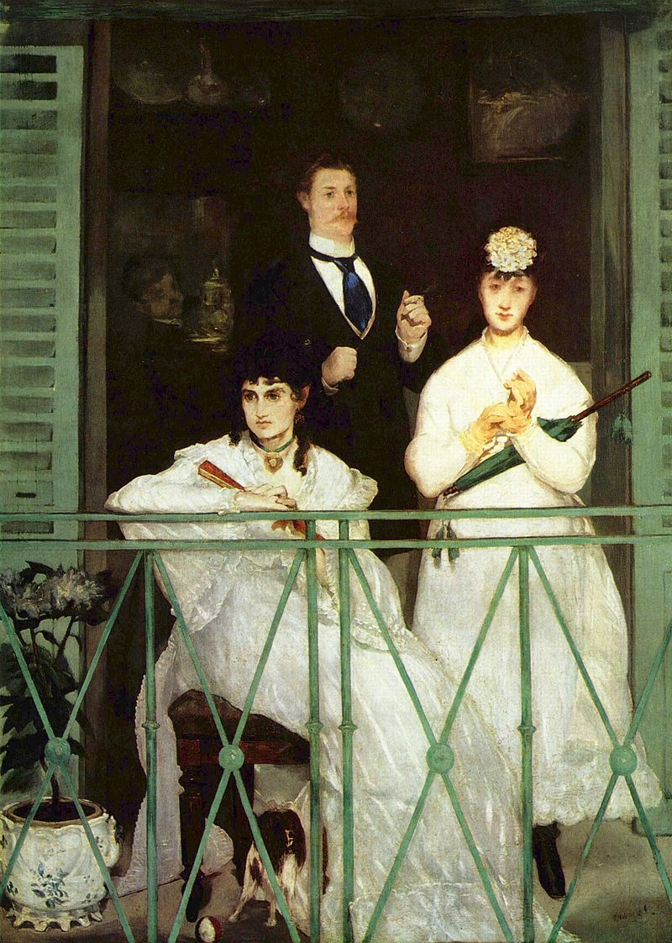
‘’Le Balcon’’
1868/69
Edouard Manet
Μουσείο Ορσαί, Παρίσι

Slide 23
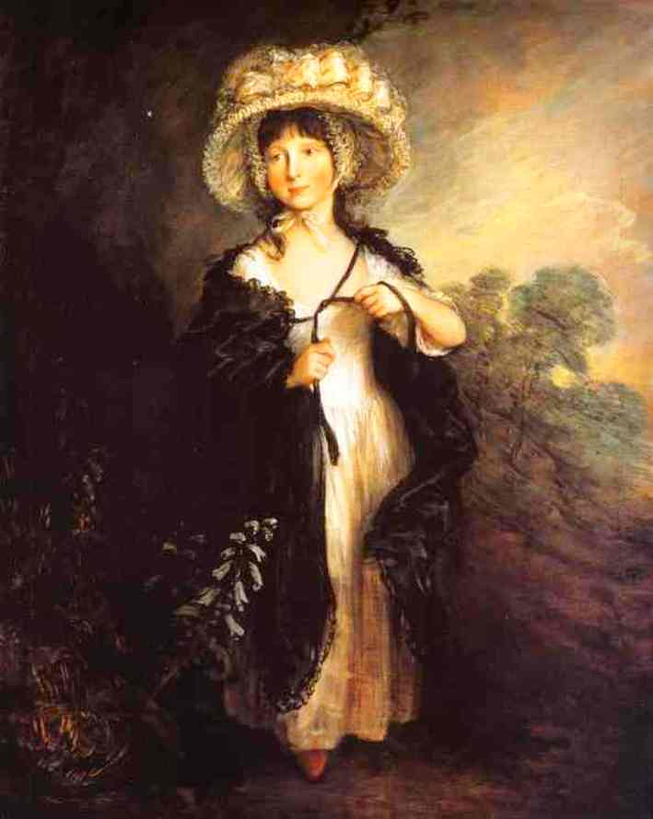
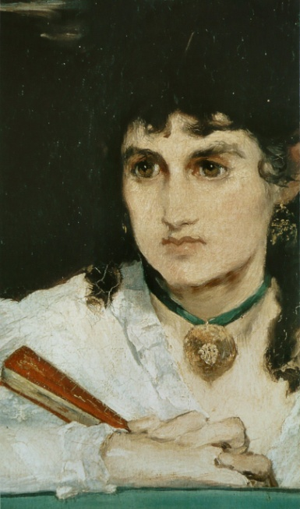
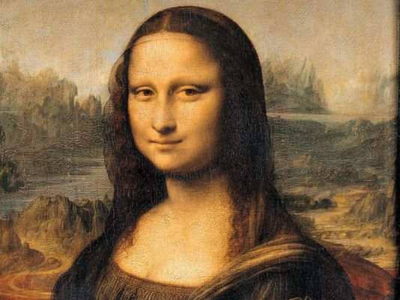
Τα κεφάλια στον Μανέ δεν είναι πλασμένα με τον παραδοσιακό τρόπο. Και αυτό το καταλαβαίνουμε αν συγκρίνουμε τους παρακάτω πίνακες. Όσο διαφορετικές κι αν ήταν οι μέθοδοι αυτών των ζωγράφων κοινός τους στόχος ήταν να δώσουν την εντύπωση του φωτός και της σκιάς. Συγκρινόμενα με τα δικά τους, τα κεφάλια του Μανέ μοιάζουν επίπεδα. Είναι γεγονός ότι στο ύπαιθρο, μέσα στο άπλετο φως της μέρας, οι στρογγυλές φόρμες καμιά φορά μοιάζουν πραγματικά επίπεδες.
‘’Le Balcon’’
Manet
‘’Μona Lisa’’
Da Vinci
‘’Miss Elizabeth Haverfield ‘’
Thomas Gainsborough

Slide 24
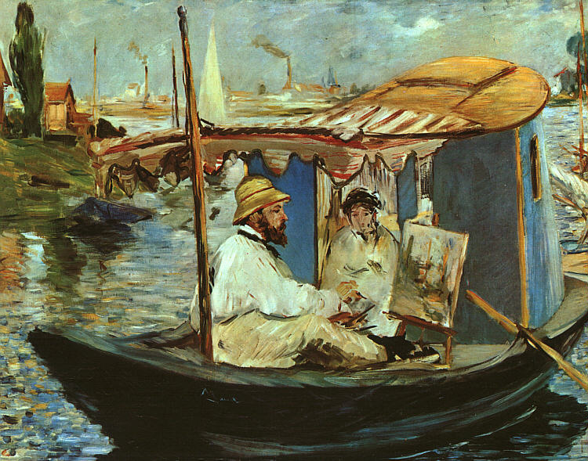
Κάπως έτσι αρχίζει ο Ιμπρεσιονισμός.
‘’Ο Μονέ ενώ εργάζεται στη βάρκα του’’
1874
Edouard Manet
Νέα Πινακοθήκη, Μόναχο

Slide 25
Εδώ σημειώνουμε τον αριθμό 2.
Κρατάμε και το σημείο αυτό και περιμένουμε …

